Slide 1
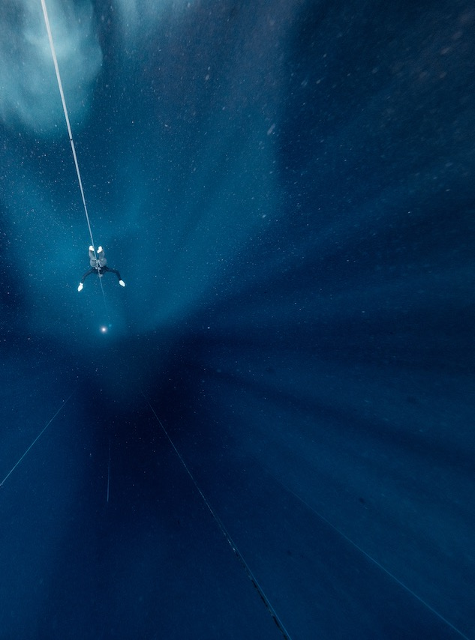


DE BUSINESSCASE
VAN GREEN (BY) IT
Anne van Esch
Notes:
Anekdote over ontwikkelingen

Slide 2





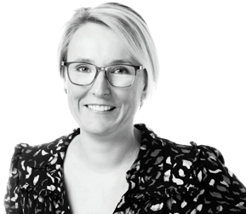
Kennismaken
ANNE VAN ESCH
Partner bij Highberg (voormalig VKA)
Governance van IT
Datagovernance
Digital Sustainability
Deelnemer NCDD
Notes:
Ik ben geen duurzaamheidsexpert: wie is dat wel?

Slide 3



Duurzaamheid
ENVIRONMENT
SOCIAL
GOVERNANCE
DUURZAAMHEID IN CONTEXT
VISIE: Negatieve impact van bedrijfsactiviteiten verkleinen of een positieve bijdrage leveren aan verduurzaming?
SCOPE: Focus op de eigen organisatie, het systeem of de wereld?
DYNAMIEK: Green als bewegend doel. Is wat vandaag groen is, dat morgen nog steeds?
Green = ESG
Notes:
Iedere dag wel iets over in de krant: nieuwe richtlijnen, toekomstig watertekort, inclusiviteit
Maar wat betekent dat voor ons?
WAT DUURZAAM IS, IS AFHANKELIJK VAN DE CONTEXT

Slide 4





De impACT VAN Green (by) IT
GREEN IT is een IT aangelegenheid
verduurzamen van Data en IT als doel op zich
GREEN BY IT is een business aangelegenheid
data en IT als instrument om business duurzaamheidsdoelen te realiseren
GREEN (BY) IT IS MEER DAN ENERGIEZUINIGE OPLOSSINGEN
Strategie
& Inzicht
GREEN
(BY)
IT
Processen
& kennis
Data & IT
Notes:
GREEN IT ACTIVITEITEN: 1-2-3

Slide 5
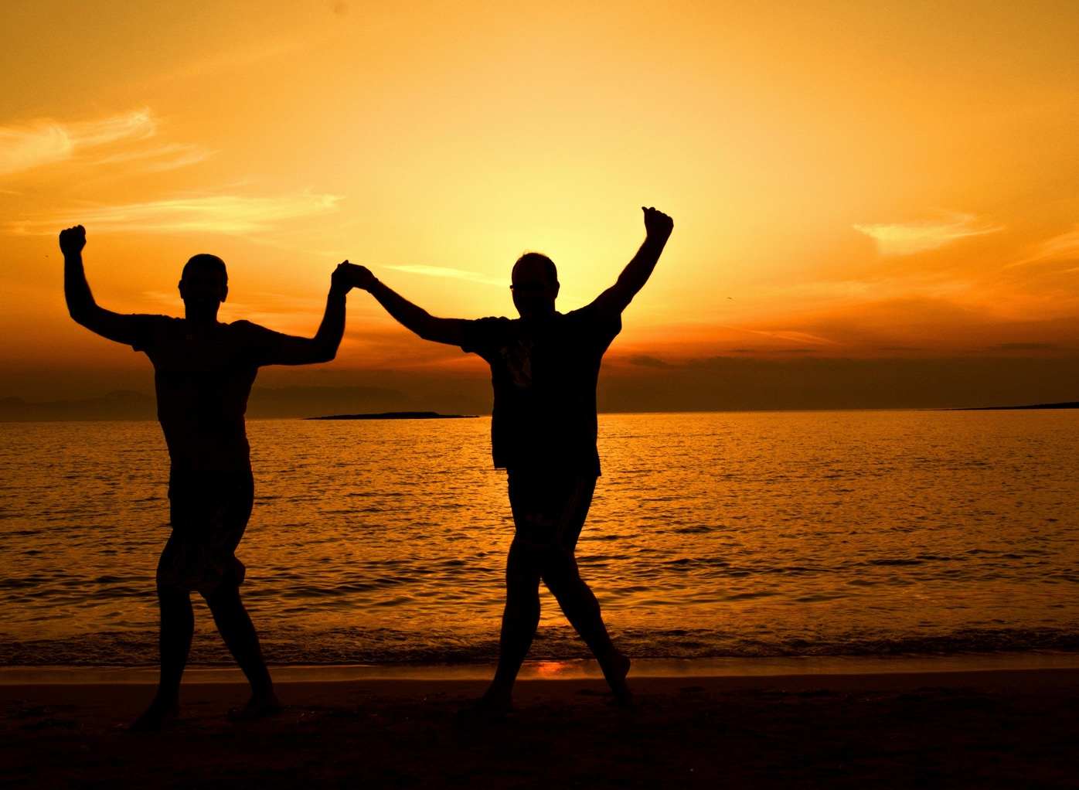
Stelling:
GREEN (BY) IT IS EEN KOSTENPOST VOOR DE CIO
Notes:
Optioneel

Slide 6
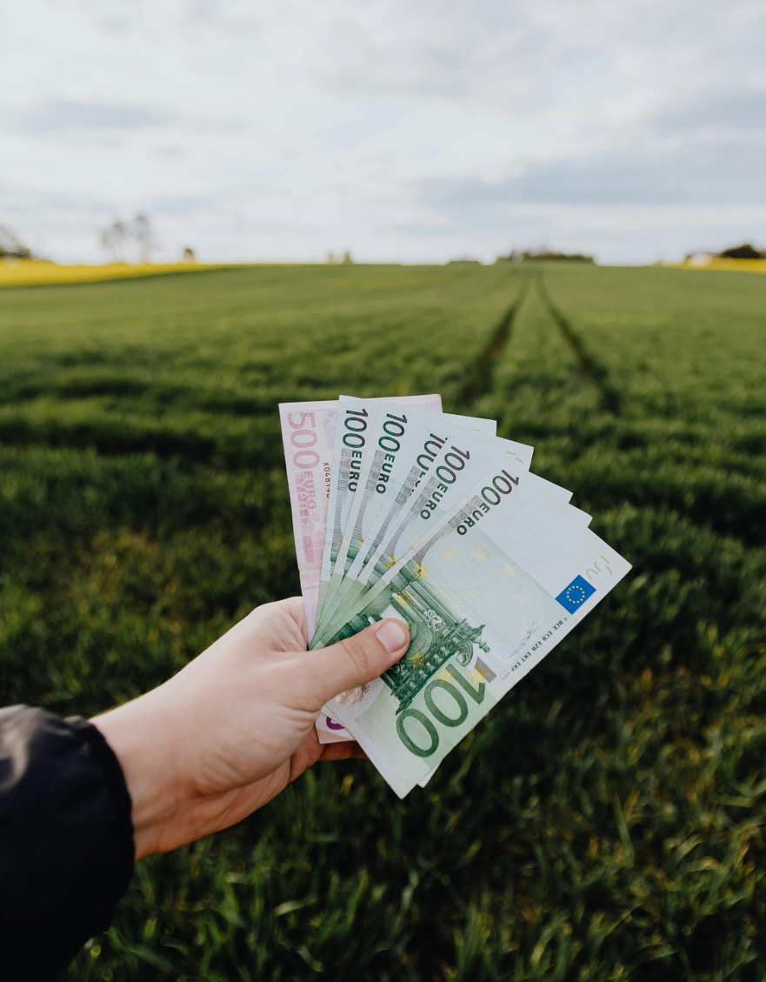
Is GREEN (BY) IT
de investering waard?
Stel de juiste vragen:
WAT verstaan we onder Green IT? Welke (set aan) maatregelen hebben we voor ogen?
WIE investeert en bij wie liggen de baten? En hoe definiëren we kosten en baten?
WAAR ligt de beoogde impact: ligt dit binnen of buiten de organisatie?
WANNEER levert het wat op? Wat is de tijdshorizon?
IS ER EEN POSITIEVE BUSINESSCASE? JA MITS... Je de impact van de Green (by) IT initiatieven weegt vanuit een organisatiebreed perspectief met bijbehorende tijdshorizon

Slide 7
MAAK Green (BY) IT onderdeel van de strategie
GREEN IT MOET LEIDEN TOT WAARDEVOLLE EN VERANTWOORDE BUSINESS OPLOSSINGEN
En dat betekent dat je besluitvorming ook goed moet organiseren:
Wie heeft welk doel?
Op welk niveau mag wat worden beslist?
Hoe verhoudt dit tot andere doelen?
SUSTAINABLE DIGITAL BUSINESS STRATEGY
DIGITAL BUSINESS STRATEGY
IT STRATEGY
GREEN IT STRATEGY
Voorkom tunnelvisie
Notes:
GREEN IT IS 1 ONDERDEEL VAN DE AFWEGING BINNEN DE BUSINESS CASE
Wat is goed organiseren? Is dat nieuw? Ligt ook aan welke doelen: green it of green by it

Slide 8
EEN POSITIEVE BUSINESSCASE door de multicriteria analyse
Definieer strategie
Identificeer Green (by) IT initiatieven
Bepaal gezamenlijke criteria
Effectentoets en kosten-batenanalyse
Implementeer, monitor en stuur bij
CRITERIA BEPAAL JE GEZAMENLIJK
Verduurzamen is niet het enige dat moet gebeuren
Multicriteria analyse leidt tot een passende effectentoets en kosten-batenanalyse
OOK DUURZAAMHEID VRAAGT WENDBAARHEID
Voorkom bureaucratie
Focus op kleine waardevolle successen
Stuur bij op basis van effecten en ontwikkelingen
Notes:
Doe het samen, maar maak het niet te moeilijk

Slide 9

De weg naar green (by) IT
VAAK IS ER (NOG) GEEN DIRECTE PRIKKEL VOOR GREEN (BY) IT
Kies voor toekomstbestendige no regret maatregelen
Kies Green IT maatregelen vanuit een organisatiebreed perspectief
Maak Green geen exclusief en geen in beton gegoten doel
BEGIN WAAR DE ENERGIE ZIT!
Kies voor de non-invasive aanpak van green (by) it

Slide 10
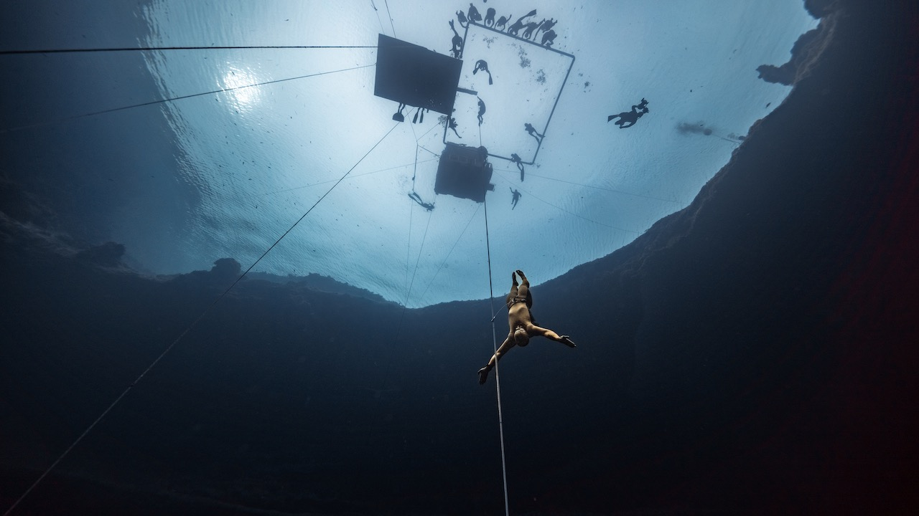



“We are a group of entrepreneurial consulting firms with best-in-class experience in organizational, sustainable and digital transformation. As a group of multi-disciplinary and talented boutique firms, we combine forces to strive for one ambition: to build the leading transformation consulting group in Europe.”
We are Highberg. We are transformation consultants!

